Slide 1

সবাইকে
স্বাগতম

Slide 2

শিক্ষক পরিচিতি
মোঃ মহব্বত আলী
সহকারী শিক্ষক
ছাতক সিমেন্ট ফ্যাক্টরী উচ্চ বিদ্যালয়
ছাতক, সুনামগঞ্জ।
01912479533
mahabbat_33@yahoo.com

Slide 3
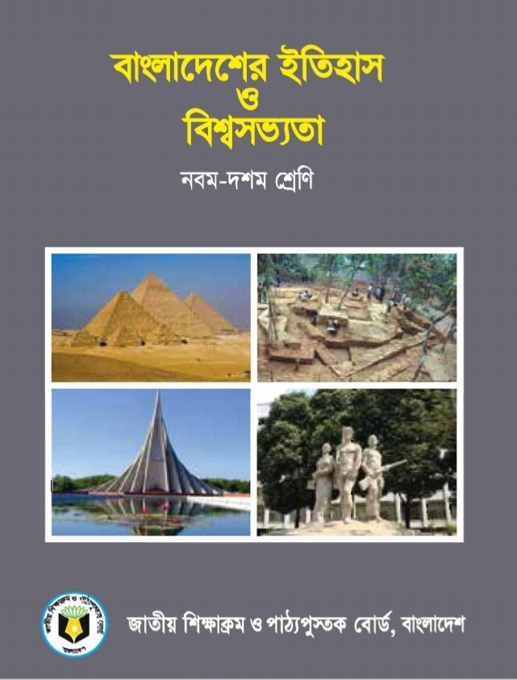
পাঠ পরিচিতি
বাংলাদেশের ইতিহাস ও বিশ্বসভ্যতা
শ্রেণিঃ নবম
অধ্যায়ঃ নবম
পাঠঃ নবঅজাগরণ ও সংস্কার আন্দোলন

Slide 4
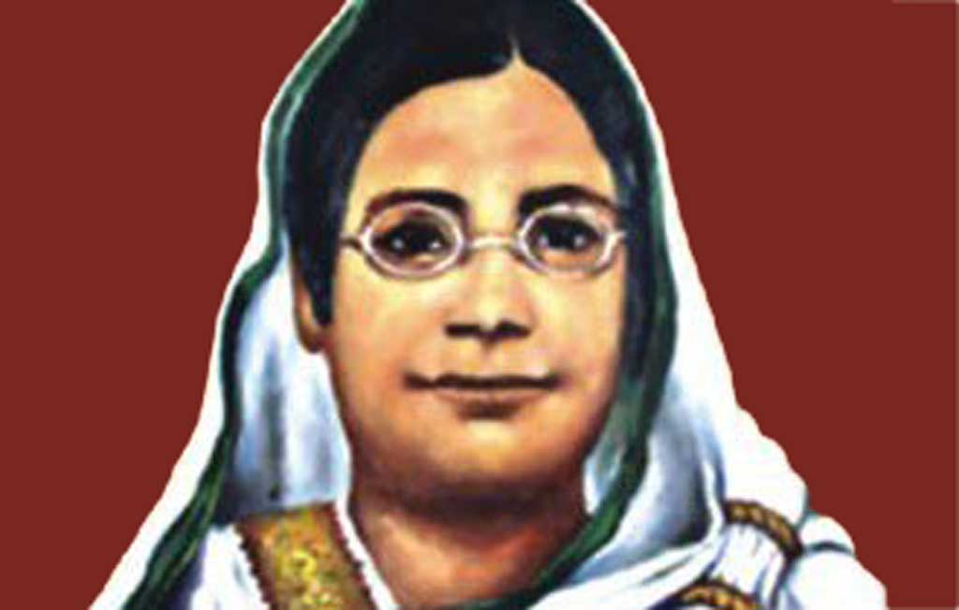
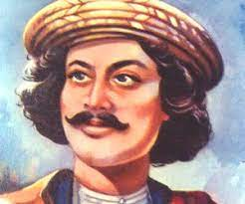
ছবিগুলো লক্ষ্য কর
বেগম রোকেয়া
রাজা রামমোহন রায়

Slide 5
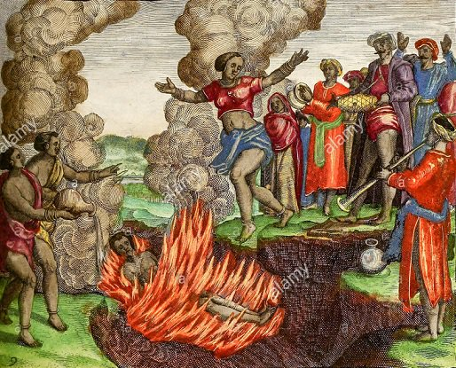
আজকের পাঠ
নবজাগরণ ও সংস্কার আন্দোলন

Slide 6
শিখনফল
এই পাঠ শেষে শিক্ষার্থীরা.........।।
১। বাংলার সংস্কারকগণের নাম বলতে পারবে।
২। সংস্কারগুলো ব্যাখ্যা করতে পারবে।
৩। সংস্কারগুলোর প্রয়োজনীয়তা বর্ণনা করতে পারবে।

Slide 7
নবজাগরণ
১৭৫৭ সালে পলাশি যুদ্ধের পর বাংলার অর্থনৈতিক ও রাজনৈতিক ব্যবস্থায় পরিবর্তনের সূচনা হয়। এ সময় বাংলার কিছুসংখ্যক ব্যক্তি এই বৈপ্লবিক পরিবর্তনের সংস্পর্শে আসেন। এসময় শিক্ষিত বাঙালীর মনে যে জাগরণের সূচনা হয় তাকে নবজাগরণ বা বাংলার রেনেসা বলে।

Slide 8
নবজাগরণ ও সংস্কার আন্দোলন
রাজা রামমোহন রায়

Slide 9
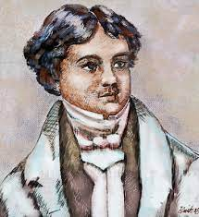
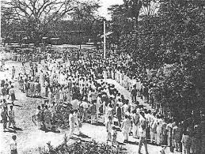
নবজাগরণ ও সংস্কার আন্দোলন
ডিরোজিও
ইয়াং বেঙ্গল মুভমেন্ট

Slide 10
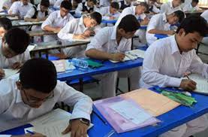
একক কাজ
সতীদাহ প্রথা বলতে কী বুঝায়?

Slide 11
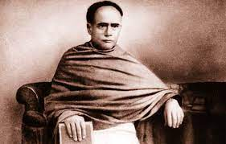
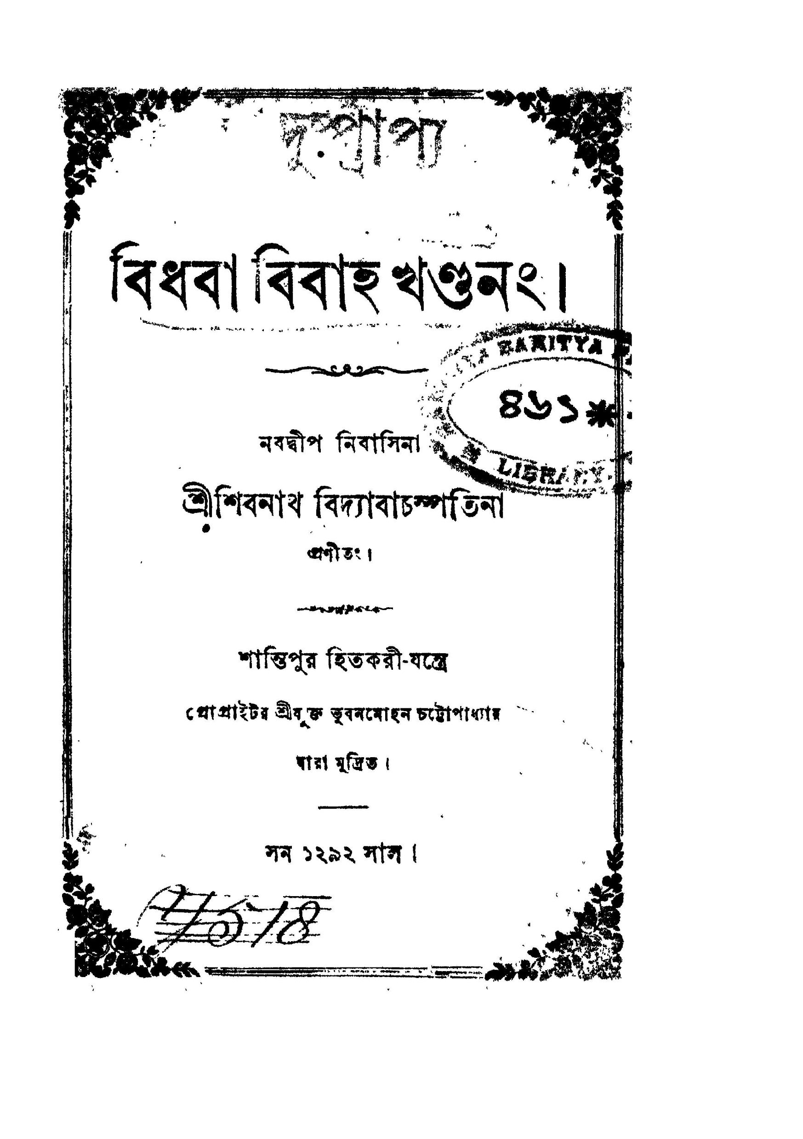
নবজাগরণ ও সংস্কার আন্দোলন
ঈশ্বরচন্দ্র বিদ্যাসাগর

Slide 12
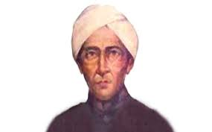
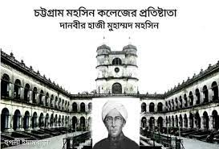
নবজাগরণ ও সংস্কার আন্দোলন
হাজী মুহম্মদ মহসীন

Slide 13
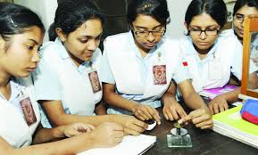
দলীয় কাজ
সংস্কারক হিসেবে হাজী মুহম্মদ মহসীন ও বিদ্যাসাগরের অবদানগূলোর তালিকা তৈরি কর।

Slide 14
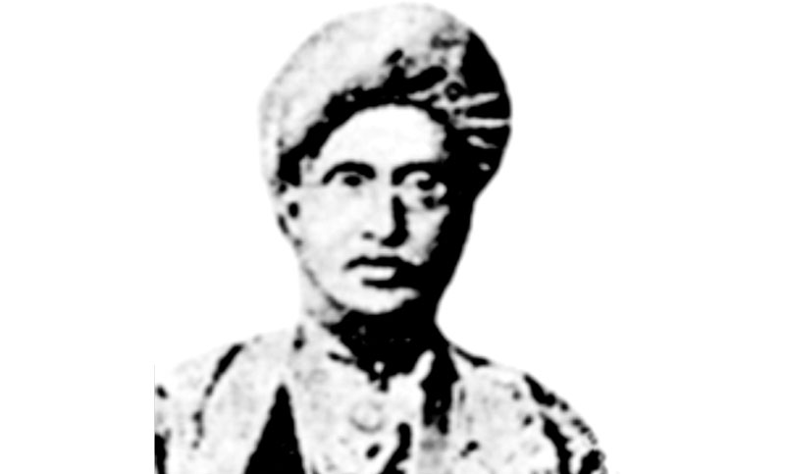

নবজাগরণ ও সংস্কার আন্দোলন
নওয়াব আব্দুল লতিফ

Slide 15
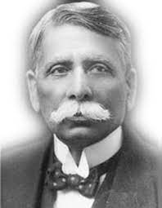

নবজাগরণ ও সংস্কার আন্দোলন
সৈয়দ আমির আলী

Slide 16

মূল্যায়ন
১। মুসলিম সাহিত্য সমাজ কে প্রতিষ্ঠা করেন?
২। The Spirit of Islam বইটির লেখক কে?
৩। বাংলার রেনেসা আন্দোলন কী?

Slide 17

নবজাগরণ ও সংস্কার আন্দোলন
বেগম রোকেয়া

Slide 18
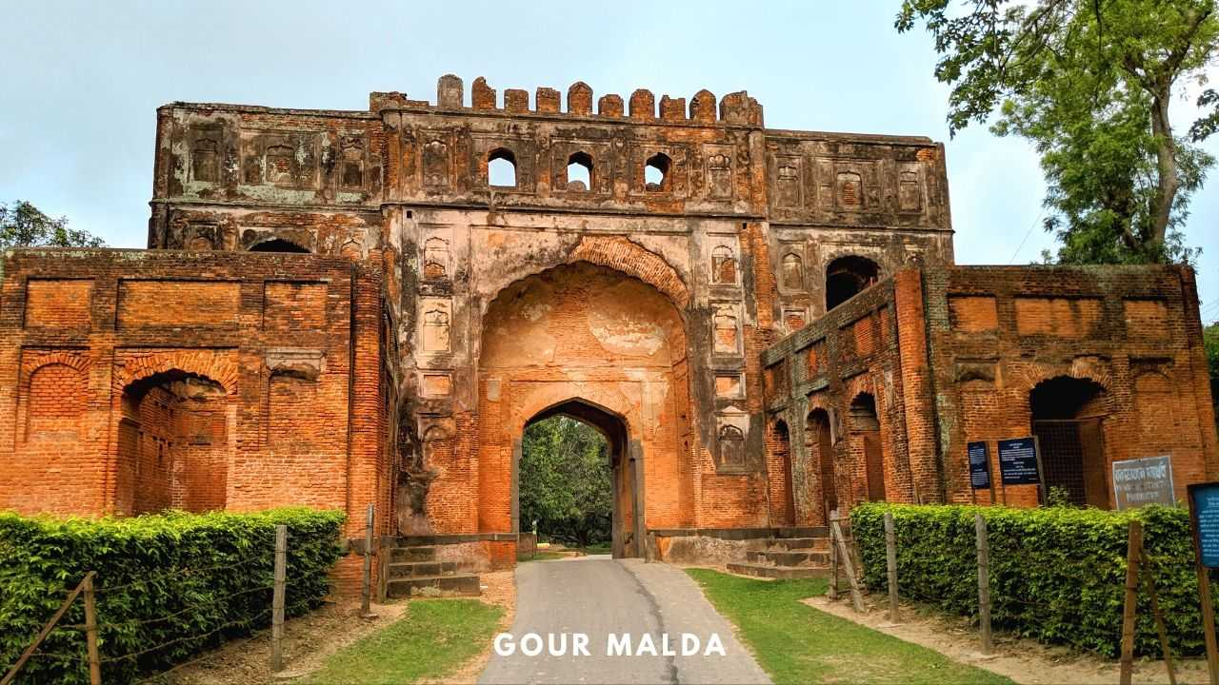
বাড়ীর কাজ
নারী জাগরণে বেগম রোকেয়া এর অবদান বর্ণনা কর।

Slide 19

সবাইকে
ধন্যবাদ

